Slide 1


サーベイ大会用資料
異常検知手法の紹介
Paper Information：Referencesに記載
上坂 大樹
B4
Notes:
B4の上坂です。発表を始めます．
内容は，”異常検知手法の紹介”で、参照した論文の詳細は References に記載しています．
まとめはNotionに作りました。

Slide 2
異常検知手法の分類
１．特徴量ベース
・メモリバンク
・確率分布
・ …
２．再構成ベース
・拡散モデル
・オートエンコーダ
・GANｓ
・ …
Notes:
・手法は大きく分けると特徴量ベースのものと、再構築ベースのものに大別できます。
＠ここでクリック。
・今回はその中でも、これら２つを対象としています。
ーーーーーーーーーーーーーーーーーーーーーーーーーーーーーーーーーーー
・メモリバンクベースは、 事前学習されたCNNでいろんな正常画像の特徴マップを得て、 （データベース保存します。
これらとテスト画像の特徴マップが近いなら正常、遠いなら異常と見なす手法です。
・再構成ベースは、生成モデルの再現性に注目して異常スコアを求める手法です。 （正常画像のみで訓練
・また、すべての手法において、異常か否か判定は、なにかしらの方法で計算された異常スコア と 設定した閾値 を基に行います。end
簡単な説明（自分の理解） 高次元ベクトル群(特徴量)て書くべきかも実際ピクセル単位の奴もあるし
⇓完全体やけど長すぎるかも軽い説明で行くわ
・メモリバンクベースは、 例えばー 事前学習されたCNNの特徴抽出器(畳み込み層とか)で正常画像の特徴マップを得て、データベース保存する。
これを複数の正常画像で繰り返して得られるデータベース(メモリバンク)の要素とテスト画像から得られる特徴マップによって異常スコアを計算する手法。

Slide 3
メモリバンクベースの手法
１．DNN
２．SPADE
３．PaDim
４．PatchCore
Notes:
メモリバンクベースの手法は上記４つを紹介・説明します。end

Slide 4
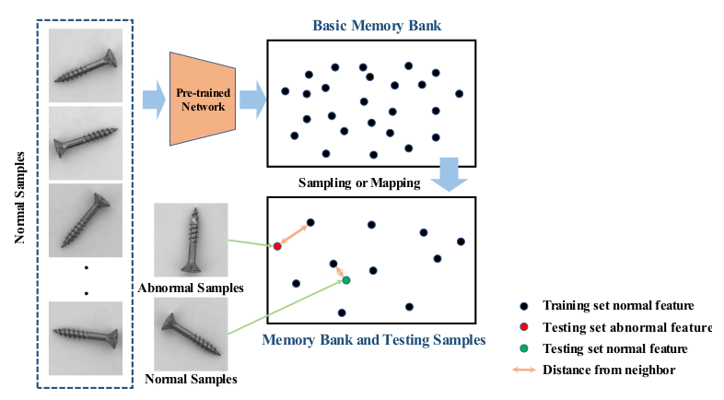
提案手法：DNN (Deep Nearest-Neighbors)
・imageNetで事前学習されたResNetを特徴抽出器として利用し、KNNを適用する手法。
・KNNを採用しているため、データ数に比例してメモリ使用量と計算量が増加する。
KNN…入力画像の特徴ベクトルと似ている(距離が近い)上位Ｋ個の特徴ベクトルとの
合計距離によって異常か判定する手法。
近い(正常だろう)
遠い(異常だろう)
https://qiita.com/makotoito/items/c58ebf12f5f179950e68
Notes:
imageNetで事前学習された深層ニューラルネットワーク(ResNetなど)を 汎用的な画像の特徴抽出器として利用し、KNN( K個の似ている画像の特徴ベクトルと距離を計算して異常か判定する奴 )を適用する手法。
end
ーーーーーーーーーーーーーーーーーーーーーーーーーーーーーーーーーーー
Knn：正常な画像が入力されたのならばベクトル間の合計距離は小さくなるはずだという仮定の下で、異常な画像が入力された場合は合計距離が大きくなるので、しきい値を超えた場合に異常と判断されます。
異常スコアは、Ｋ個の特徴ベクトルとの距離の合計です。
正規の説明
imageNetで事前学習された深層ニューラルネットワーク(ResNetなど)を 汎用的な画像の特徴抽出器として利用し、KNN(k-Nearest Neighbors)を適用する手法。

Slide 5
提案手法：SPADE
・DNNの特徴抽出器を工夫した手法。
・浅い層＋深い層の特徴マップを利用するように改善。
・ピクセルに注目することで、局所検知が可能に。
複数層を使ってる
https://qiita.com/makotoito/items/c58ebf12f5f179950e68
Notes:
これは、先ほどの DNN の特徴抽出器に複数の層から得られる特徴マップを利用した手法です。
ーーーーーーーーーーーーーーーーーーーーーーーーーーーーーーーーーーー
複数層を採用した意図は、 異なる視点から捉えた特徴ら を一つにまとめたら異常箇所が細分化できるからです。
どこが異常たらしめているか判断できる--局所検知ができます。end
・異常スコア＝Ｋ個の特徴ベクトルとの距離の合計。←ちょっと工夫があったかも、、、 end
ガチの説明
画像をモデルに通して得られる、浅い層と深い層の特徴マップをチャネル方向に結合してから、テスト画像のベクトルと比較する。
セマンティック・ピラミッド異常検出（SPADE）提案された手法は
１．knnで画像単位で似ている正常画像をk個探索。
２．式(2)で得られた特徴ベクトル(チャンネルごとにGAP済み)からどれだけ離れているか計算。
３．２でしきい値を上回っていたら異常と判断し４へ。
４．さきほど選ばれたｋ個の正常画像について、各々全てのピクセルに対して特徴ベクトルを得る。得られた特徴ベクトルらを一つの集合Ｓとする。
５．異常と判断された画像の各ピクセルに対して、特徴ベクトルを得る(ベクトルのサイズが小さいから隣接するピクセルと同じ場合がある)。
６．集合Ｓの最も近い値をとるベクトルκ個 と ５．で決めたピクセルに対する特徴ベクトルの距離をそれぞれ計算し合計してκで割る。
７．しきい値を上回っていたら異常箇所発見。
８．すべてのピクセルを見るまで４～７を繰り返す。
浅い層（高解像度）の特徴は、局所的な細かいディテールを捉えるのに優れてて、
深い層（低解像度）の特徴は、より広い範囲の文脈情報、つまり大域的な構造や意味を捉えるのに優れてる
⇓
浅い層はディティールを捉える目が、深い層は構造や意味を捉える目が肥えている

Slide 6
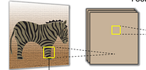
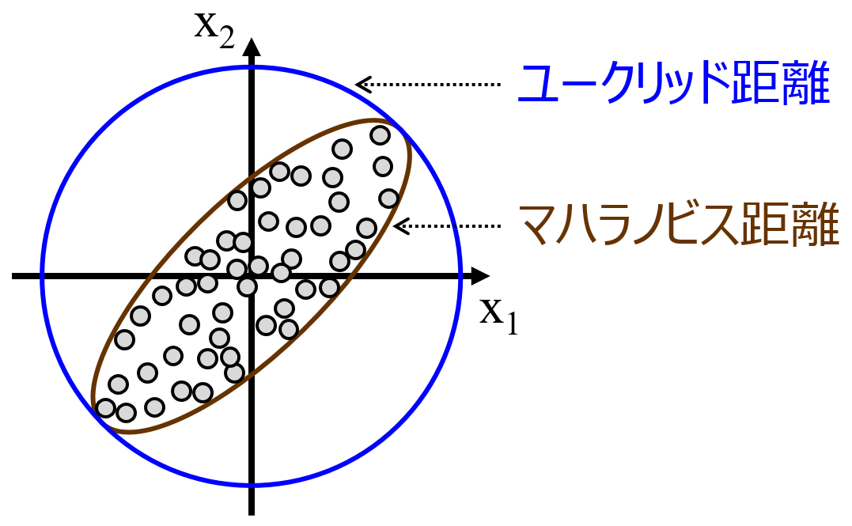

提案手法：PaDim 位置がズレると破綻する
パッチ
・SPADEに工夫を加えた手法。
・ピクセルではなくパッチに注目。
・マハラノビス距離を評価指標に採用。
マハラノビス距離…データ点の偏りに応じてペナルティを与えることで正しく異常度を比較する。
入力画像
畳み込み後
https://x.gd/Yfuxp
と の距離が等価になる＝同じ異常度になるイメージ。
https://qiita.com/kotai2003/items/297930db4466b71f06b0
Notes:
これはSPADEに工夫を加えた手法です。
パッチに注目していて、全てのパッチの各要素(特徴ベクトル)の分布をモデル化(平均ベクトルと共分散行列を得ることを)して”正常とは何か”を学習させます。
ここでパッチとは画像から得られる特徴マップ中の1マスのことです。
ーーーーーーーーーーーーーーーーーーーーーーーーーーーーーーーーーーーーーーー
2次元でイメージしてみると、
分散が大きい次元（データの広がりが大きい方向）なら異常度を減衰させる、
分散が小さい次元なら異常度を増幅させる。 ってイメージです。
本当は高次元なので共分散（複数次元間の相関関係を無視していたらペナルティを与える等もある） end
原点周りが正常らしいと仮定すると、
データの分布に沿っているが原点から遠い点⇒異常度を減衰させる
分布から明らかに外れているが原点には近い点⇒異常度を増幅させる って理解です。

Slide 7
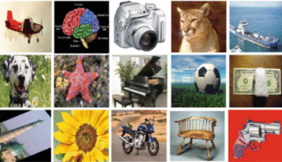

提案手法：PatchCore
・工業製品向けの異常検知手法。
・特徴抽出器では中間層を採用している。
・貪欲アルゴリズムによってメモリバンクの圧縮に成功している。(先ほどの3手法の弱点を克服！)
・位置ズレに強い。
https://x.gd/3XSdz
https://hoya012.github.io/blog/MVTec-AD/
ImageNetの画像（抜粋）
MVTecADの画像（抜粋）
Notes:
これは工業製品用の異常検知手法です。先ほどの３つの手法の弱点を克服している強力な手法です。 End??
ーーーーーーーーーーーーーーーーーーーーーーーーーーーーーーーーー
中間層を採用した理由は、特徴抽出器のresnetにあります。
1つ目は、resnetはImageNetで学習したモデルであり、自然画像の様々な特徴に特化していて工業製品用の異常検知としては深い層が有効ではないと考えられるから。
2つ目は、中間層ならば自然画像に特化する前の汎用的な特徴を捉えていると考えられるからです。
詳細は控えますが貪欲アルゴリズムによってメモリバンク全体と同等の性能を発揮する、最小限のベクトル群で構成された小さなメモリバンクの構成に成功しています。
これにより計算量・メモリ使用量ともに改善されています。
また、Padimの弱点の画像の位置ズレに耐性があります。 End （左上のパッチは正常な左上のパッチとだけ比較するんじゃなくて全ての正常パッチと比較するから位置に堅牢。）
PaDiM: 「左上のパッチは、正常な左上のパッチとだけ比較する」という厳格だが柔軟性のない方式。位置がズレると破綻する。
PatchCore: 「あるパッチは、全ての正常パッチと比較する」という柔軟だが一見大雑把に見える方式。しかし、特徴空間の意味的な類似性のおかげで、部位が多少違っても「正常の範囲内」と判断でき、位置ズレに強く、より頑健になる。
⇒
「関係のない部位（例えば、ねじの胴体）とも比較してしまうのでは？」という懸念について。 例、テスト画像のとあるパッチ「ねじの頭」は、メモリバンク内の「ねじの胴体」のパッチとも距離が計算される。
しかし、特徴空間の性質上、 距離(テストの頭, 正常な頭) < 距離(テストの頭, 正常な胴体) となる可能性が非常に高い。そのため、全数検索をしても、結局は意味的に最も近い「正常な頭」が最近傍として選ばれるからヨシ！。

Slide 8
再構築ベースの手法
１．SSIM
２．ADTR
３．Morita et al.(2022)
-(Removing_Anomalies_as_Noises_for_Industrial_Defect_Localization)
Notes:
再構築ベースの手法は上記３つを紹介・説明します。

Slide 9
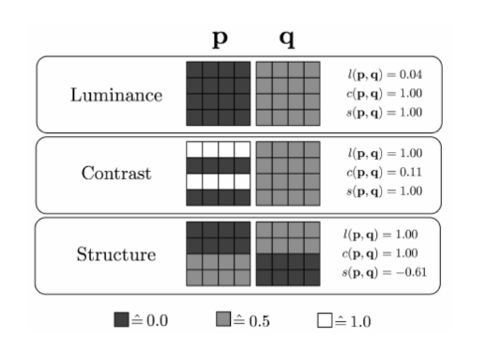
提案手法：SSIM （Structural Similarity）
・再構成誤差の計算にピクセル単位の距離の代わりに構造的類似性(SSIM)を用いる。
・正常画像のみで訓練したVAEを利用している。
・パッチごとの比較によりエッジ位置のズレに耐性がある。
構造的類似性…輝度＊コントラスト＊構造(パターン)。
右図のような画像ｐ,ｑの組み合わせは輝度のみで
評価すると、両者が同じものとみなされる場合がある。
⇩
構造(欠陥)を見逃してしまう...
Notes:
これは再構成誤差に輝度・コントラスト・パターンの３つを採用した手法です。
ーーーーーーーーーーーーーーーーーーーーーーーーーーーーーーーーーーーーーーーーーーー
SSIMは
輝度 (Luminance): パッチ全体の平均的な明るさ
コントラスト (Contrast): パッチ内の明るさのばらつき（標準偏差）
構造 (Structure): パッチ内のピクセルの相関関係
の３要素のセットのことです。
従来の手法では誤差の計算にピクセル単位の距離を使用していたが構造的類似性を用いている点です。

Slide 10
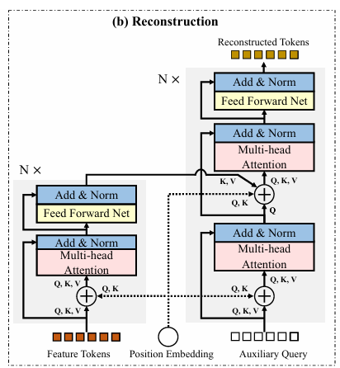
提案手法：ADTR
・再構成過程にCNNではなくTransformerを採用した手法。
・再構成する対象をピクセルから特徴マップへ。⇒人が分かる画像じゃなくて機械が分かりやすい特徴量を扱う。
・
このベクトル群が正常とは何たるかを学習し、比較に利用される。
最初は意味を持たない。
畳みこまれた１マスに対応する”1*1*(特徴量)”のベクトル。(トークンと呼ばれる)
Notes:
再構成部分でCNNではなくTransformerを使用している手法です。
ーーーーーーーーーーーーーーーーーーーーーーーーーーーーーーーーーー
複数のケースに対応している。
正常サンプルのみの場合、異常サンプルが利用可能な場合、
トランスフォーマーの理解がキモでした。

Slide 11
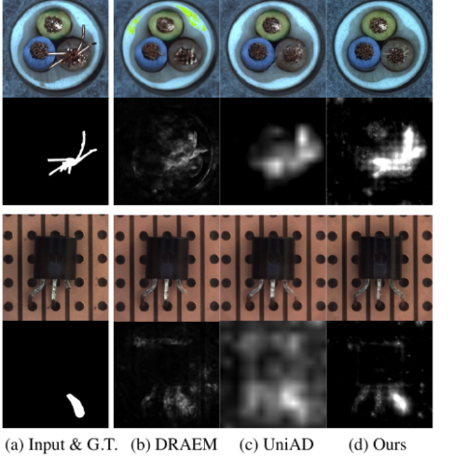
提案手法：Morita et al.(2022)
(Removing_Anomalies_as_Noises_for_Industrial_Defect_Localization)
・拡散モデルを異常の除去に取り入れた手法。
・ほかの手法と比べて再構成画像にぼやけがなく、鮮明な画像が得られる。
・とあるピクセル(i, j)の値を計算する際は、その画像全体を見る。
提案手法
Notes:
異常をノイズと見立てて、拡散モデルによって除去を行う手法です。
ーーーーーーーーーーーーーーーーーーーーーーーーーーーーーーーーーーー
他手法よりも鮮明な再構成画像が得られる。
画像全体を見るから周囲のピクセル＋全体の構造に依存するようになっている。
・学習ではランダムなtを選んで、そのt回目の状態を作り出したノイズεの予測を繰り返す。
その結果、モデルは間接的にt回目からt-1回目の状態を予測する能力を得る。
モデルとノイズ除去の実際。逐一ｔ⇒ｔ－１⇒ｔ－２…と進めるのではない。
モデルは、正常画像の『あるピクセルとその周辺領域（文脈）の関係性』を分布として学習します。
そしてノイズ除去の際には、ノイズの乗った画像全体を入力として受け取り、その文脈を考慮しながら、全てのピクセルに対する『除去すべきノイズ量』を一度に予測（生成）し、それを入力画像から引き算することでノイズを除去します。

Slide 12
My Opinion
・新しく提案された手法でも過去の手法より苦手な評価項目が存在してる。(平均的な性能は優れているが)
・損失関数の設計。
・意外と”既存の手法の改善”で論文が出ていることに気づいた。
Notes:
所要時間: [s]
所感・意見です。
組み合わせたら強くなりそう
破壊的な新技術を見つけて手法提案じゃなくて、改善が

Slide 13
References
メモリバンクベースの手法
[1] Bergman et.al., “Deep Nearest Neighbor Anomaly Detection”, 2020, ICLR 2020
[2] Cohen et.al., “Sub-Image Anomaly Detection with Deep Pyramid Correspondences” 2020, CVPR 2020
[3] Defard et.al., “PaDiM: a Patch Distribution Modeling Framework for Anomaly Detection and Localization” 2020, ICIP 2021
[4] Roth et.al., “Towards Total Recall in Industrial Anomaly Detection” 2021, CVPR 2022
再構成ベースの手法
[5] Bergmann et.al., “Improving Unsupervised Defect Segmentation by Applying Structural Similarity to Autoencoders” 2018, VISAPP 2019
[6] You et.al., “ADTR: Anomaly Detection Transformer with Feature Reconstruction” 2022, ICME 2022
[7] Lu et.al., “Removing Anomalies as Noises for Industrial Defect Localization” 2023, ICCV 2023
Notes:
参考にした論文です。
以上で発表を終わります。

Slide 14
以降
不採用 ゼミで
Notes:
所要時間: [s]
所感・意見です。
組み合わせたら強くなりそう
概要がつかめてきたので実装もしなきゃな

Slide 15
異常検知 背景
産業上”異常”は稀な現象であり、異常データは不足している。
⇓
ならば、大量にある正常データを使ってどうにかできないか？
⇓
正常データの特徴をモデルに学ばせて異常を弾こう。
Notes:
飛ばしていいかも ゼミやん

Slide 16
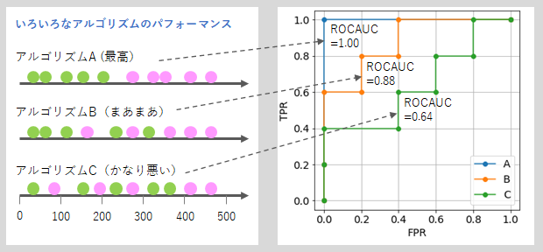
評価指標１–ROCAUC (Area Under the Curve)
ROCAUC…ROC曲線の下側の面積のこと。大きいほど性能が高い。
ROC曲線…閾値(異常と見なす厳しさ)を変化させたときのTPRとFPRをプロットしたもの。
TPR…異常な画像が入力されたときに、異常であると正しく判定した割合。
FPR…異常な画像が入力されたときに、正常であると誤って判定した割合。
異常検知ではピクセル単位や画像単位で利用する
https://qiita.com/makotoito/items/c58ebf12f5f179950e68
Notes:
所要時間: [s]
各項目の最大値は１なので最大の面積も１です。
Receiver Operating Characteristic curve
AUC; Area under the curve

Slide 17
評価指標２-PRO (Per-Region Overlap)
PRO …モデルが予測した異常領域と正解の異常領域の重なり具合。
領域レベルのTPRとFPRでプロットしたグラフの下面積で評価。
利点：ピクセル単位のROCAUCの弱点(小さな異常領域の見逃しを軽視) をカバーできる。
Notes:
所要時間: [s]
ピクセル単位のROCAUCではサイズの大きい欠陥を持つ画像に対してスコアが高くなりやすい。
そのため、小さい欠陥を見逃しても高スコアを達成してしまうかもしれない
PROでは、ピクセルではなく、異常領域のかたまりを1つの単位として評価する。 （大きい領域でも小さい領域でも１つとカウント）
⇒つまり、領域レベル。（正しく検出された異常領域の数） / （画像全体の真の異常領域の総数）
詳細は末尾に比較した表を添付している。

Slide 18
Appendix
ROCAUCとPROスコアの比較
比較項目 | ROCAUC | PROスコア
評価の単位 | ピクセル | 異常な領域
注目する点 | 異常な領域の 面積カバー率 | 領域をどれだけ 見逃していないか
長所 | 異常の被覆率を 正確に測れる | 小さな異常の見逃しが評価に響く
短所 | 小さな異常領域の検出を過小評価 | 異常の形をどの程度捉えたか評価できない
Notes:
所要時間: [s]
両者を採用することで互いの弱点を補完しあえるためいい感じに評価できます。

Slide 19
TL; DR
何に取り組んだのか？
・異常検知手法のイメージを掴む
・メモリバンクベース・再構築ベースの手法の理解
どのように工夫したか？
・隅々まで
・xxx
どのような知見が得られたのか？
・旧手法から新しめの手法(~2022)の中身、transformer 拡散モデル
Notes:
所要時間: [s]

Slide 20
★3大手法のおおまかな紹介
★評価指標の説明 ←いらんかも
★自分の理解を書く感じ
・メモリバンクベース～
・再構成ベース～
Notes:
所要時間: [s]

